Slide 1


Slide 2
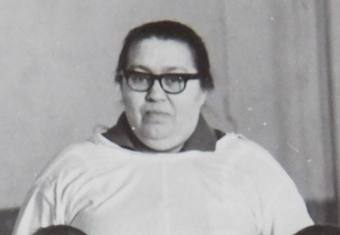
В 1958 году открыли ясли.
Панькова (Безумова) Лукия Самуиловна

Slide 3
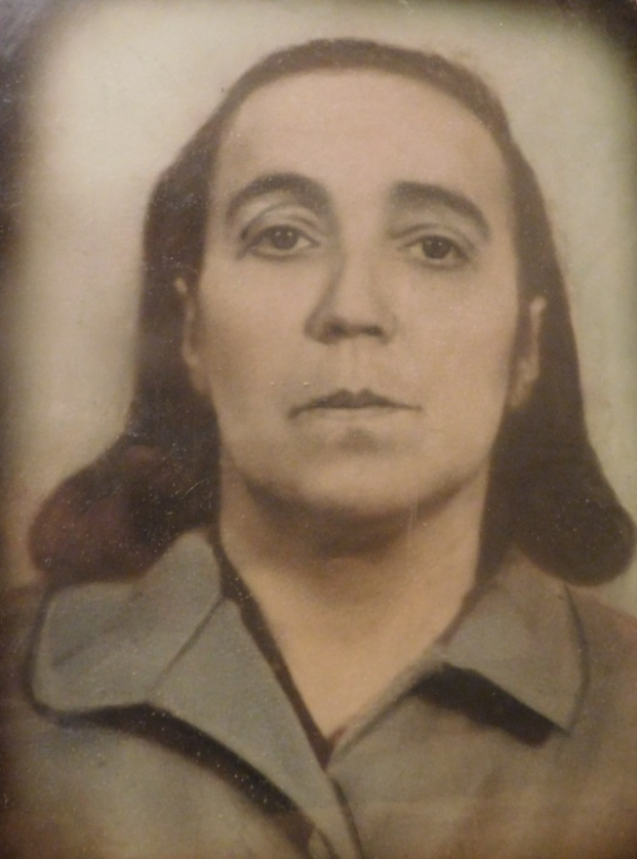
Заведующей была назначена
Рочева Нина Викторовна

Slide 4
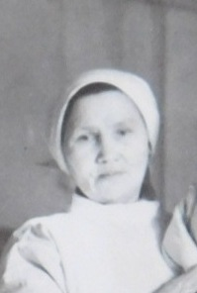
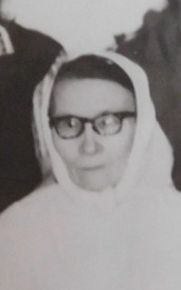
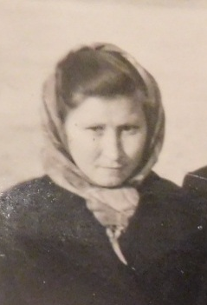
Нянями работали
Панькова Лукия
Николаевна
Панькова Анна
Федуловна
Канева Аграфена Семёновна

Slide 5
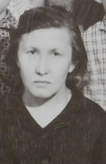
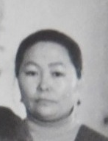
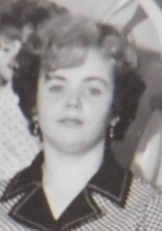
Первые заведующие ясли сада
1960-1974
1982-1984
1974 г.
1988- 1989
1978-1982
Беляева Евдокия Алексеевна
Тихомирова Наталья Николаевна
Панькова (Кожевина)
Евдокия Егоровна

Slide 6
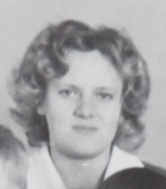
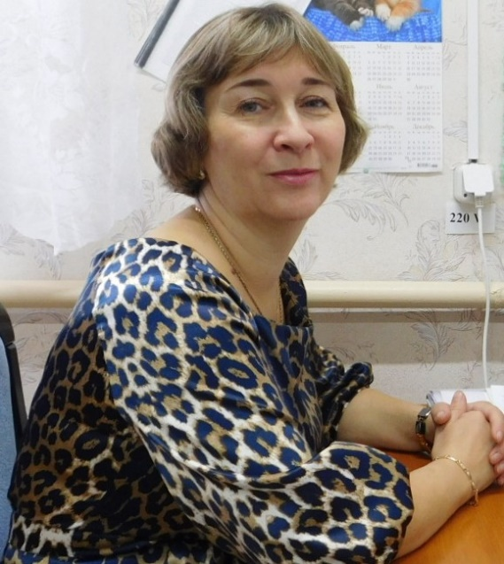
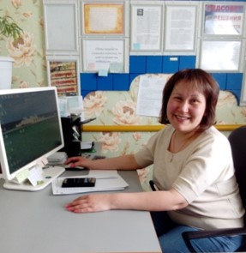
1984 – 1988 годы
1989 – 2015 годы
2016 год и далее
Чупрова Евдокия
Митрофановна
Хатанзейская Елена
Эдуардовна
Чупрова Алла Ивановна

Slide 7
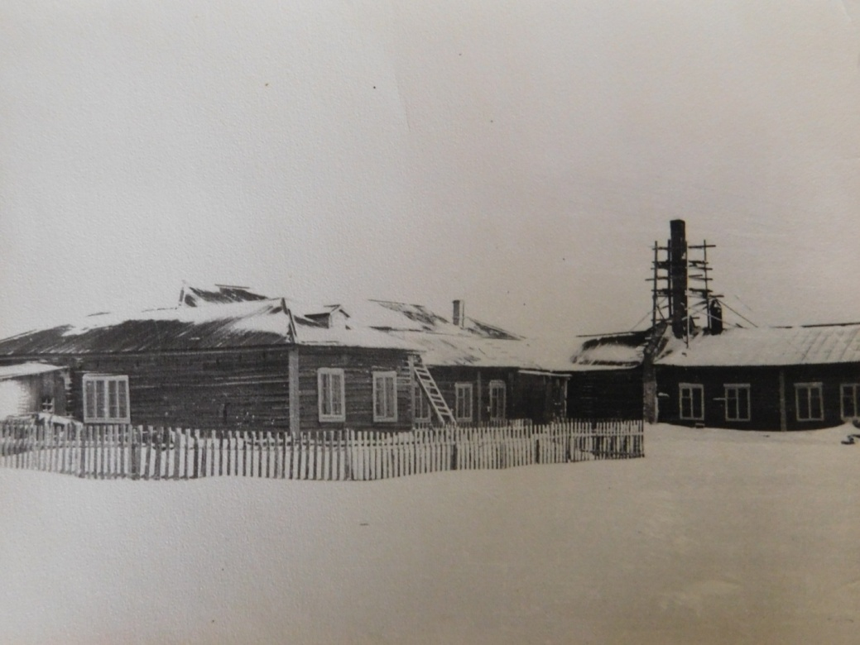
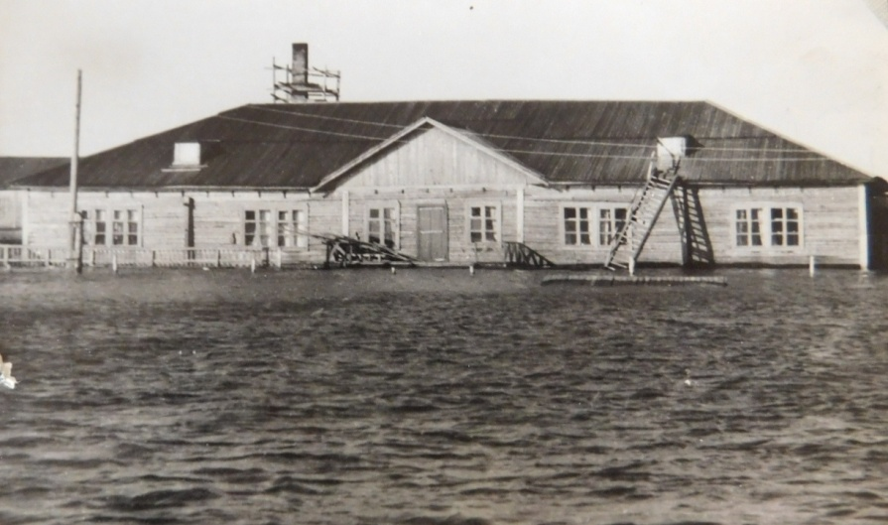
Всего шестьдесят лет назад
таким вот был наш Детский сад.
Детский сад 1964
В 1964 (14 декабря) объединяют
Ясли и садик в деткомбинат.
Детский сад весной 1981

Slide 8
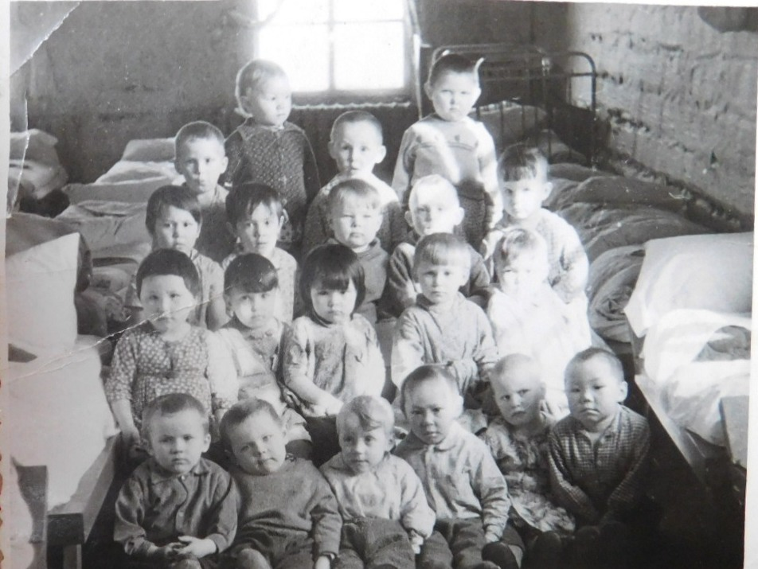
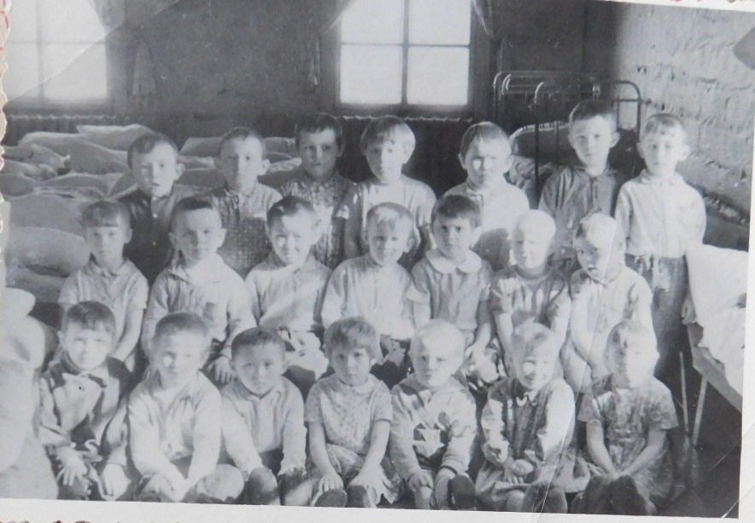
Хорошим было воспитанье,
Здоровым детское питанье.
Игрушек, книжек всем хватало.
Изысков, правда, не бывало...
Страна тогда жила стабильно,
Хотя совсем не изобильно.
Но все мальчишки и девчонки,
Как и сейчас смеялись звонко,
И так же любопытны были,
И так же сказки все любили.
1965
1965

Slide 9
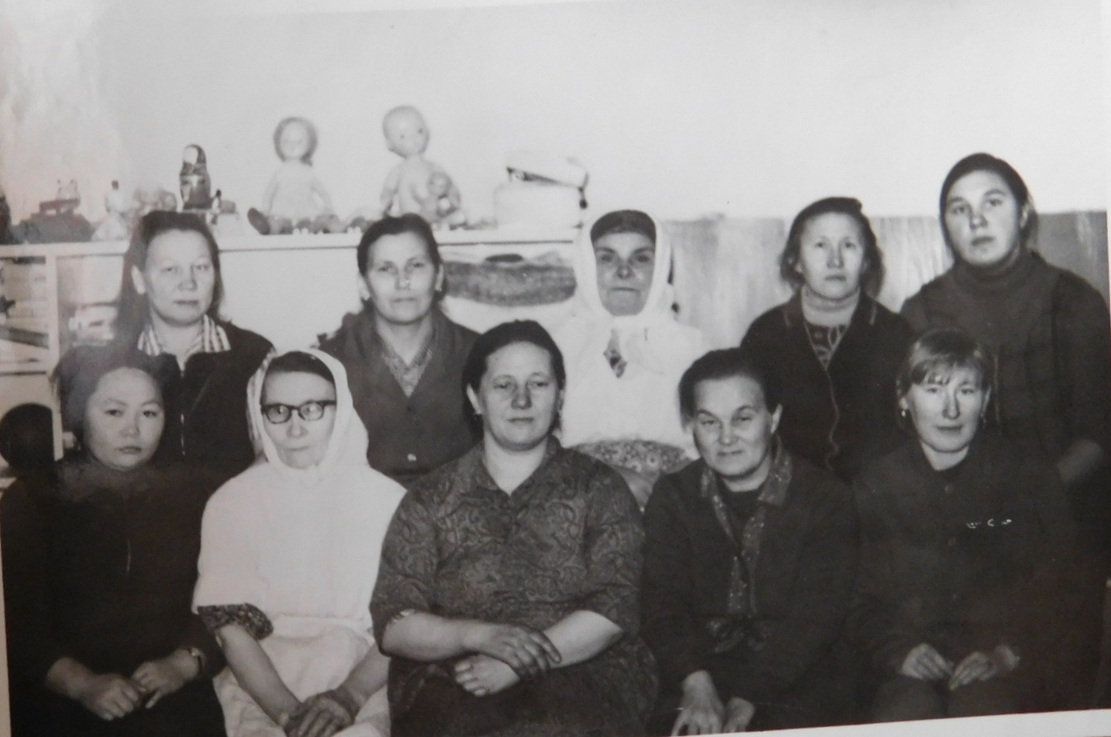
1972
Первый ряд:
Хабарова Александра Николаевна, Менникова Людмила Алексеевна, Беляева Дарья Ивановна,
Панькова Евдокия Егоровна, Ануфриева Зоя Михайловн.
Второй ряд:
Беляева Евдокия Алексеевна, Панькова Анна Федуловна, Чупрова Акулина Николаевна,
Ветлугина Галина Прокопьевна, Артеева Серафима Александровна

Slide 10
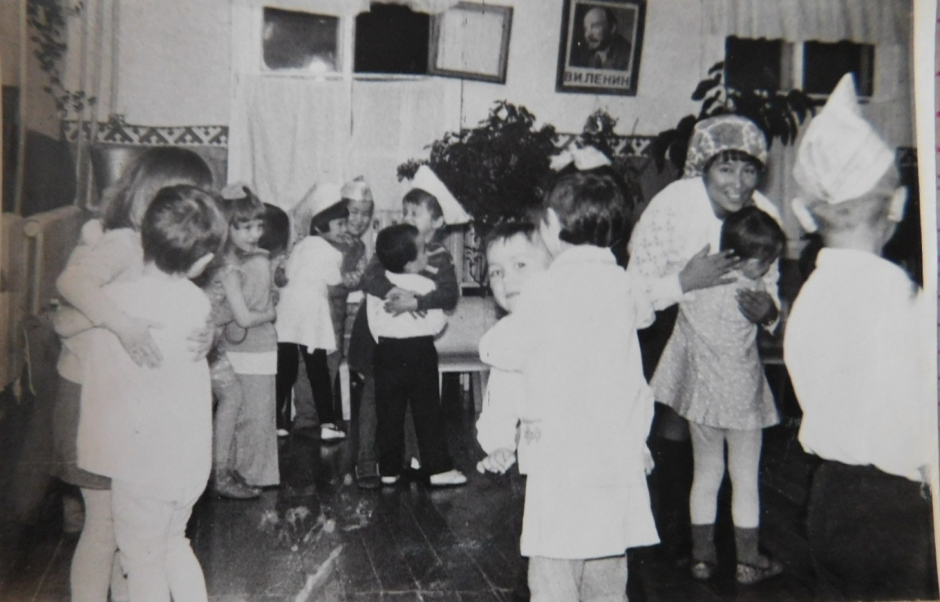
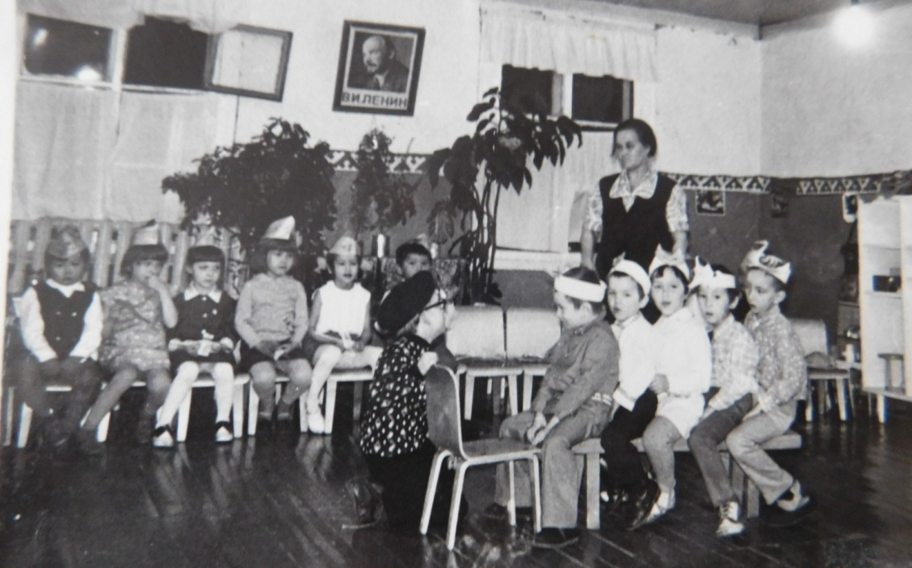
Музыкальные занятия любят малыши.
Здесь танцуют, развлекаются и играют от души.
1975
Композиторов различных изучают дети тут. Вместе с песней, вместе с пляской, вместе с музыкой растут.
Лаптандер Маргарита Андреевна
Муз. руководитель (фортопьяно, баян)

Slide 11
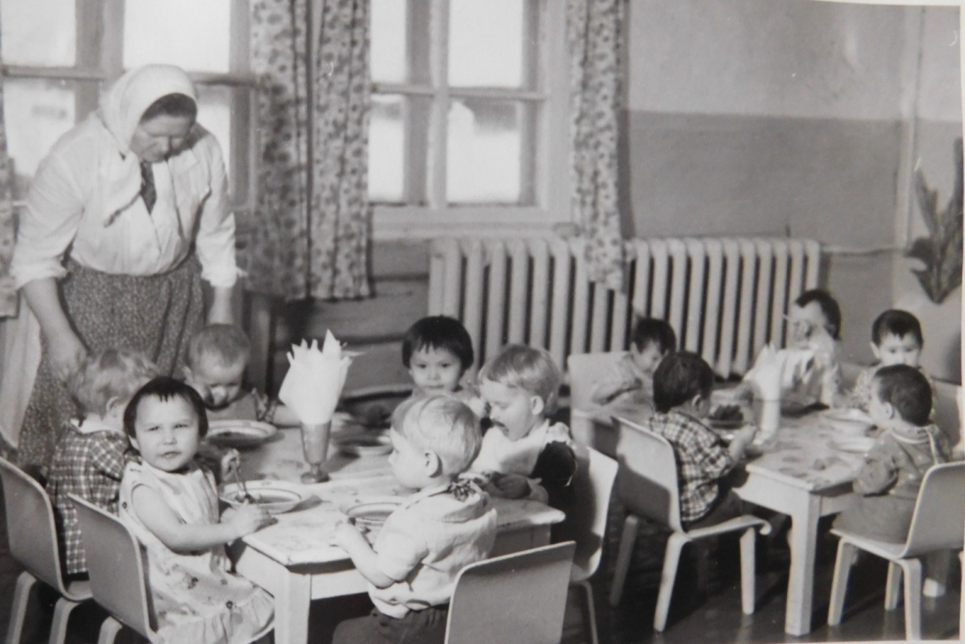
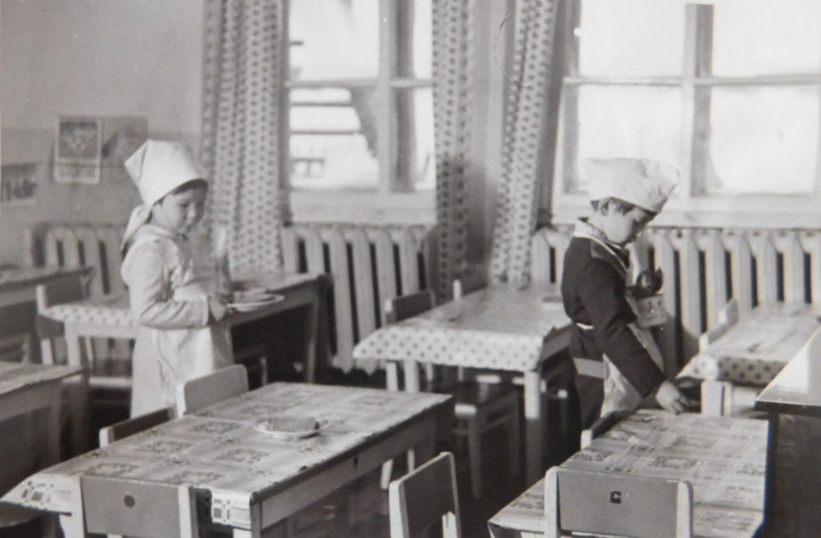
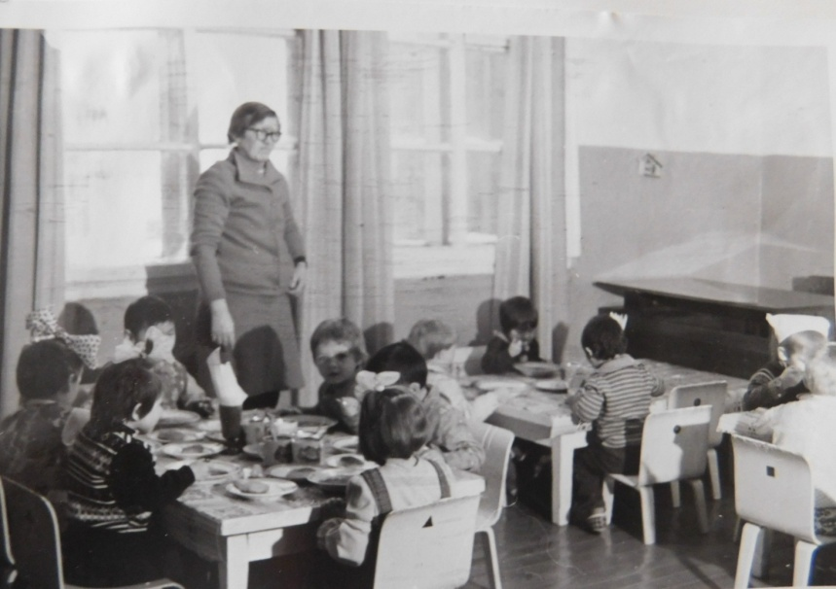
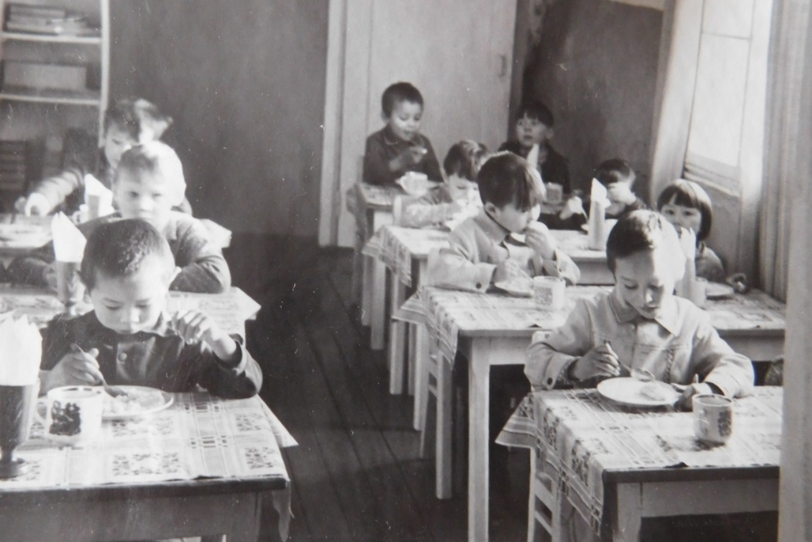

Slide 12
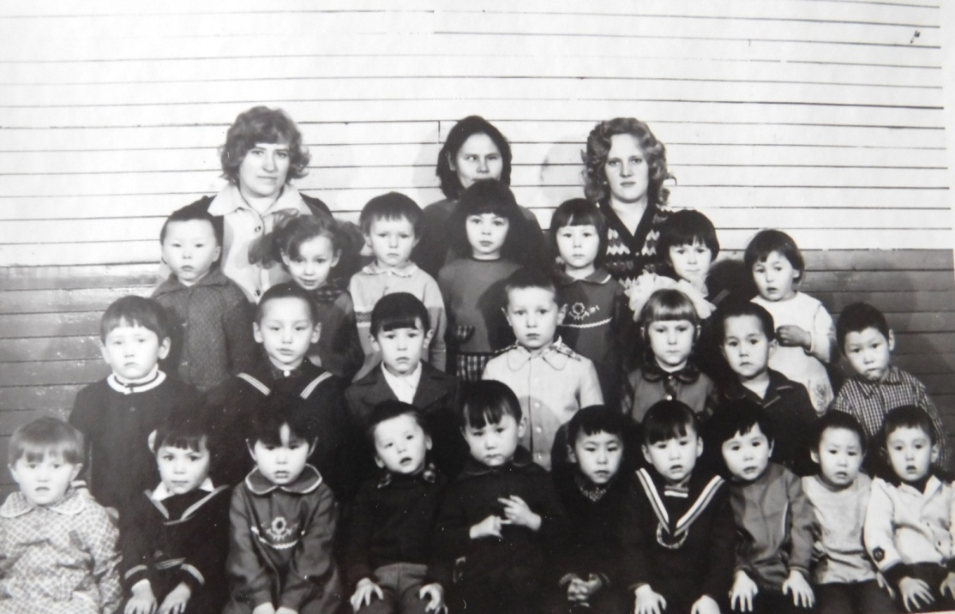
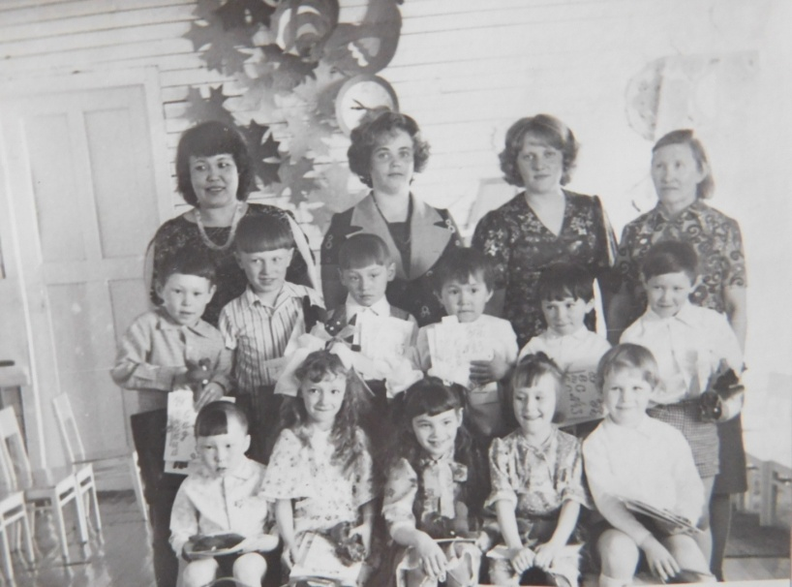
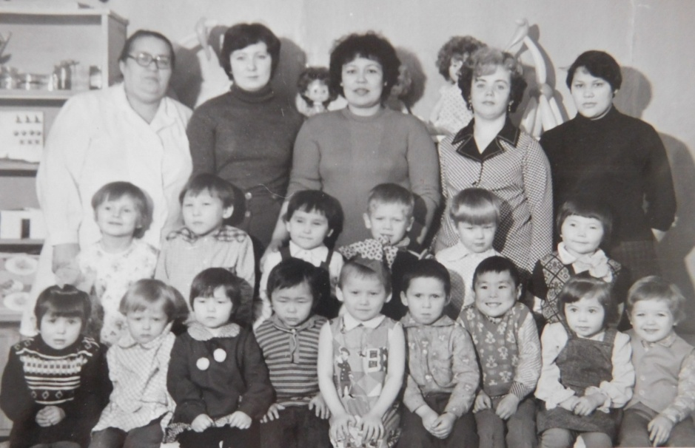
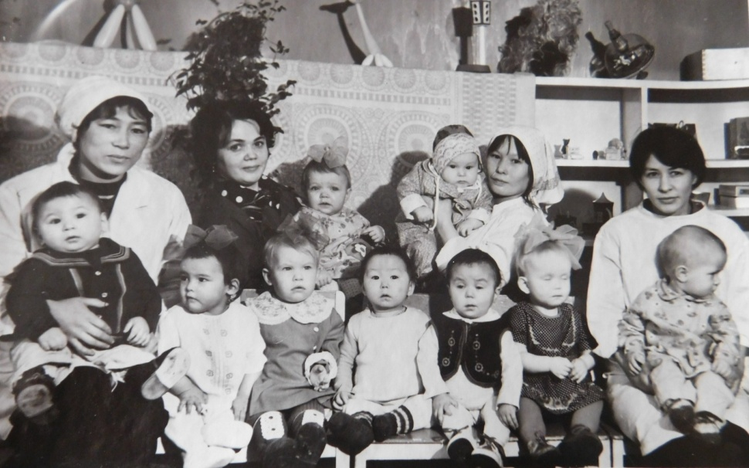

Slide 13
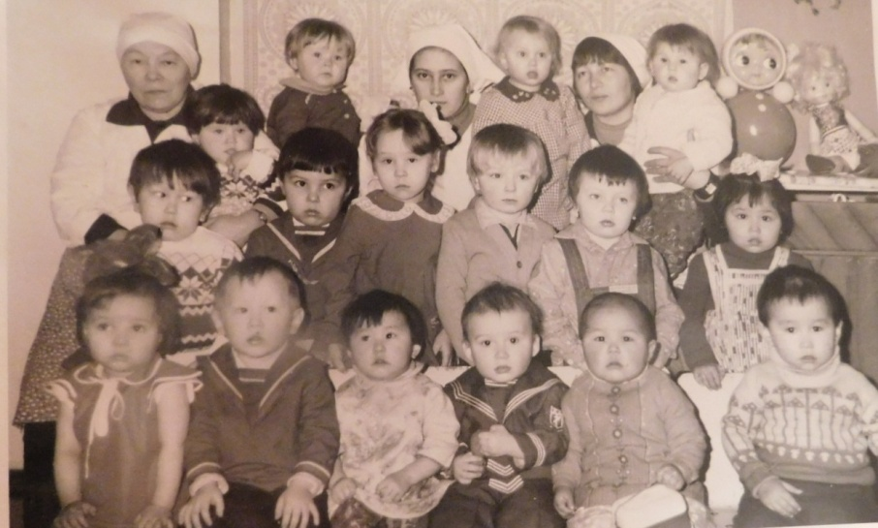
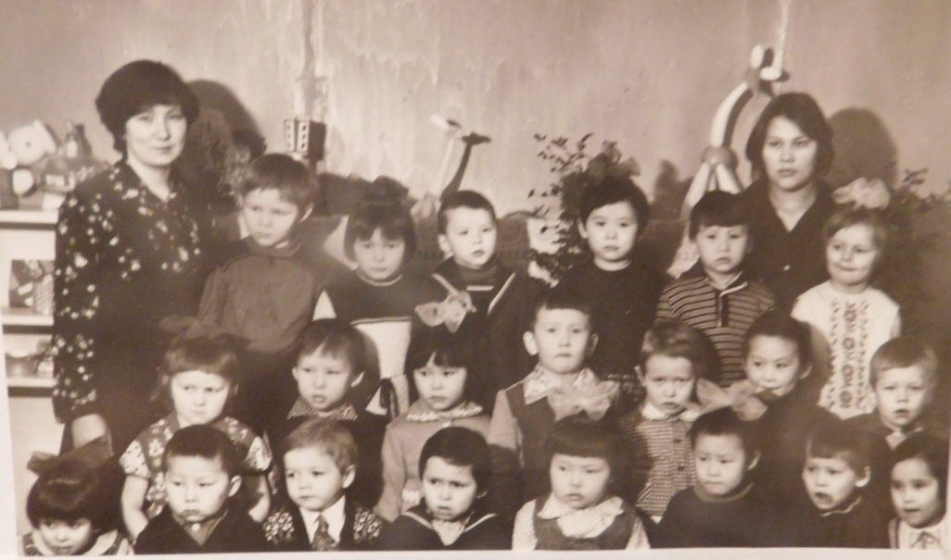
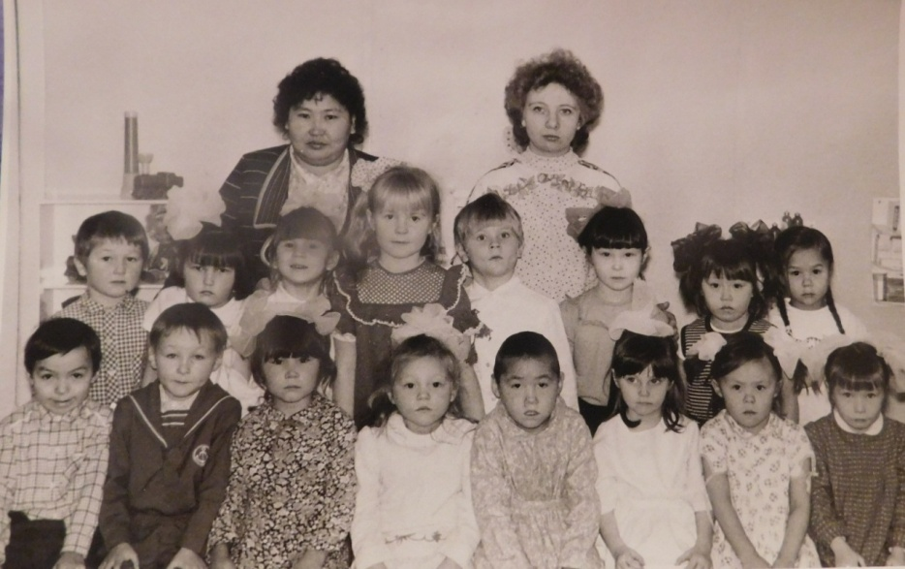
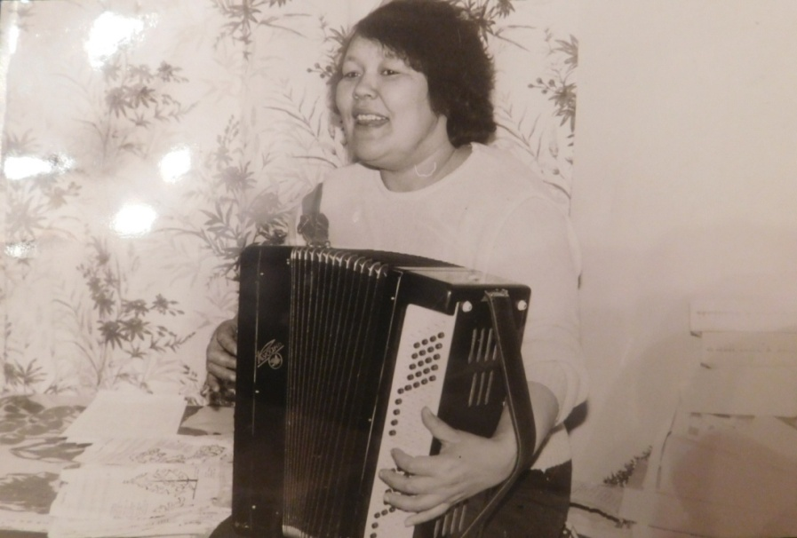
1980-1990 годы

Slide 14
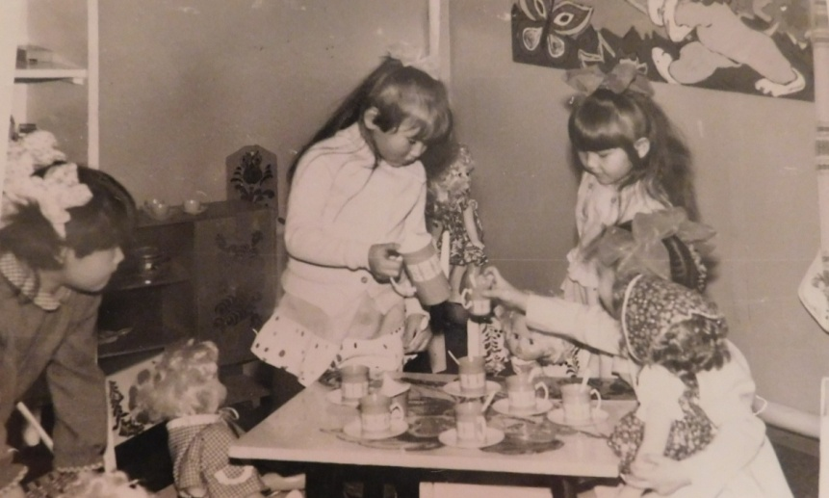
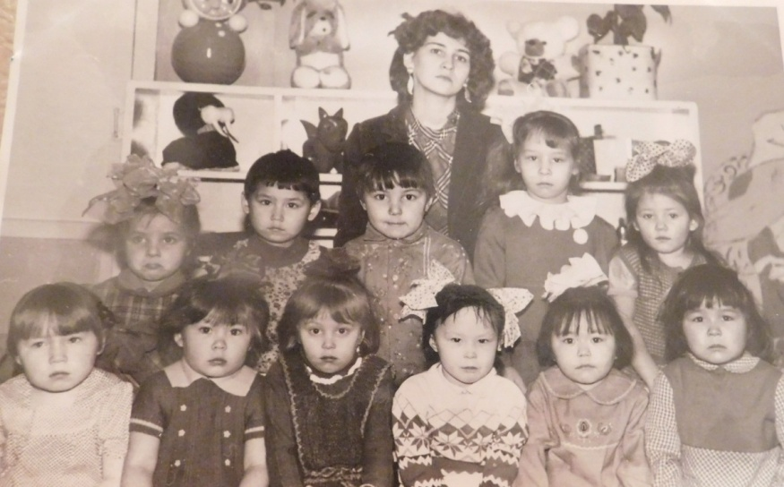
1985 – 1987 годы

Slide 15
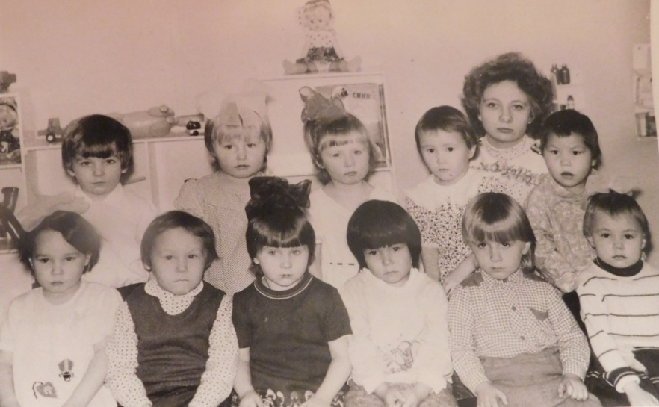
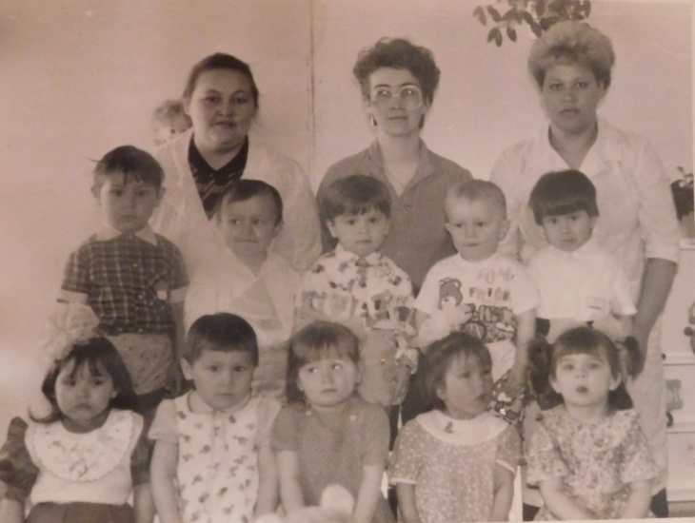
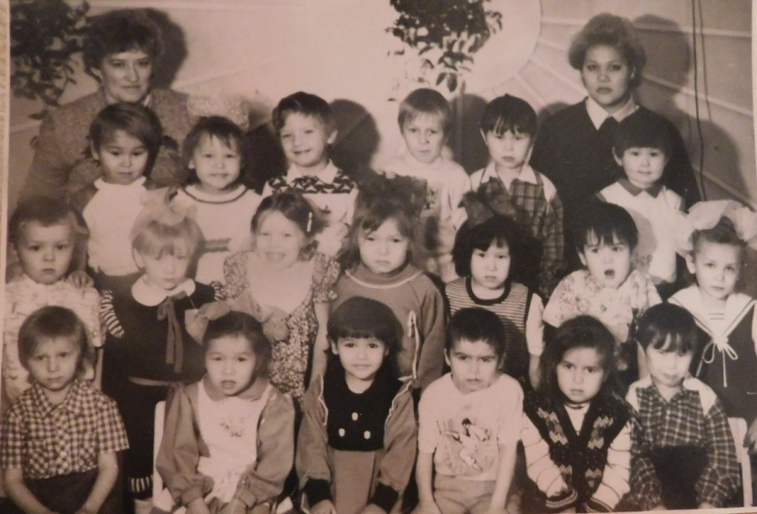
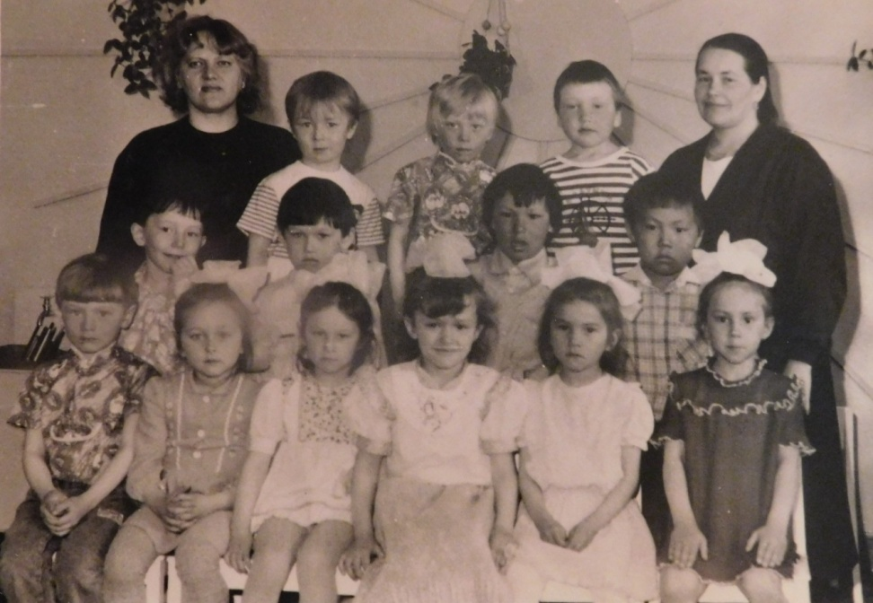
С 1990 по 200 годы.

Slide 16
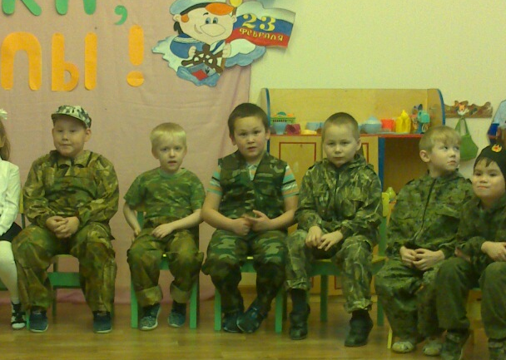
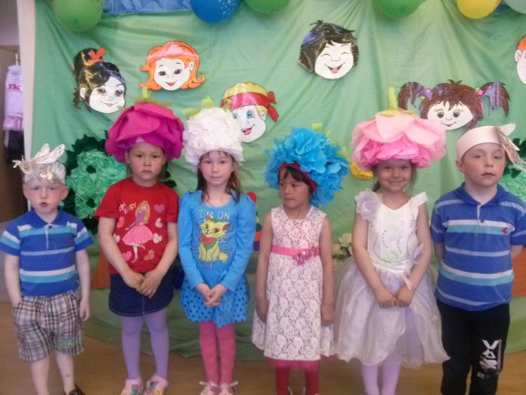
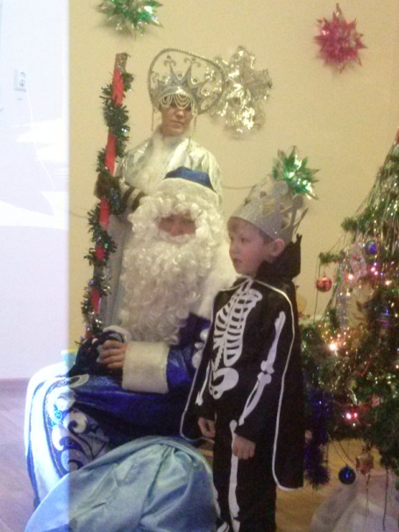
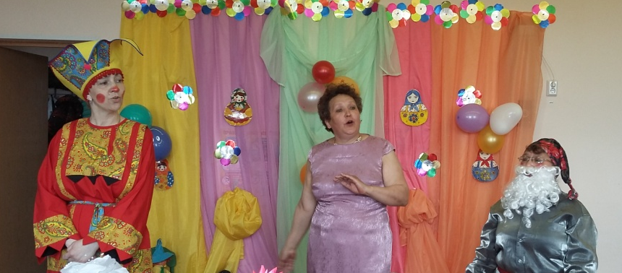
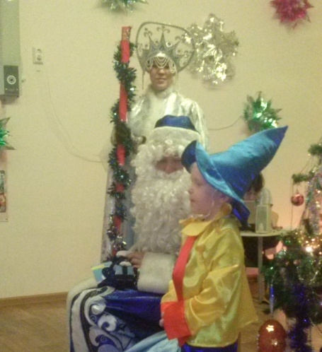
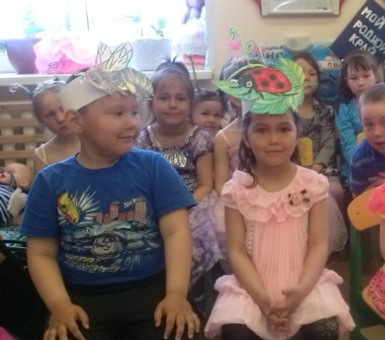
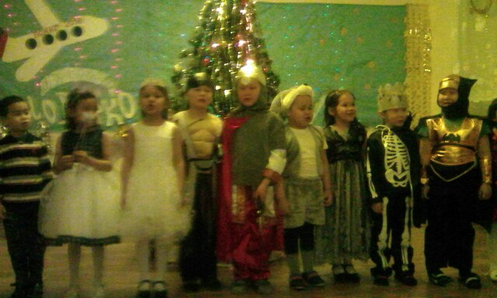
2000-ые годы

Slide 17
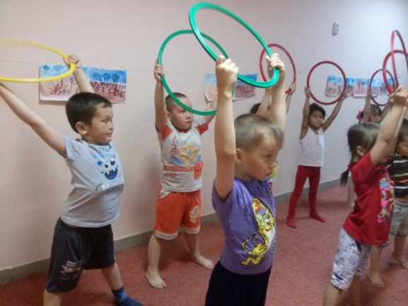
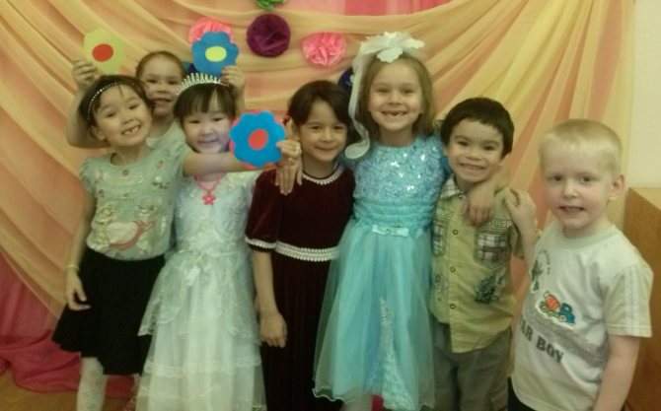
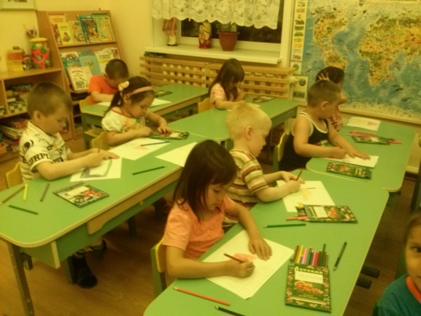
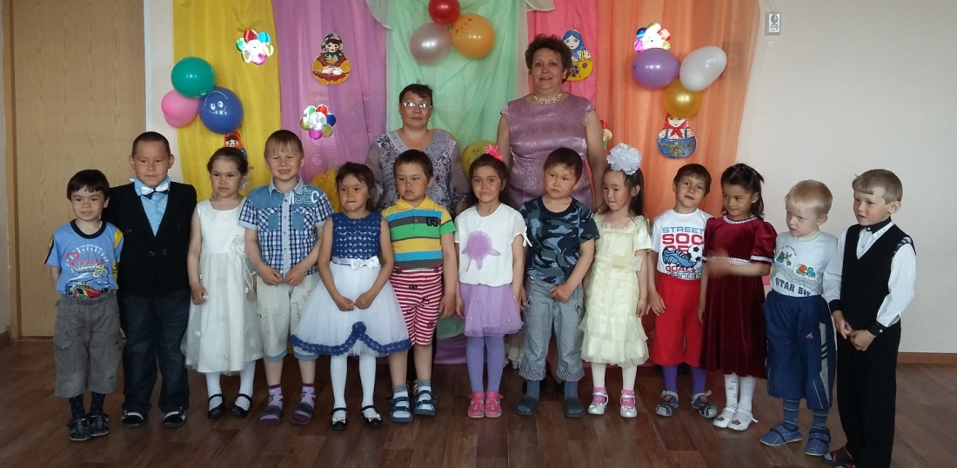
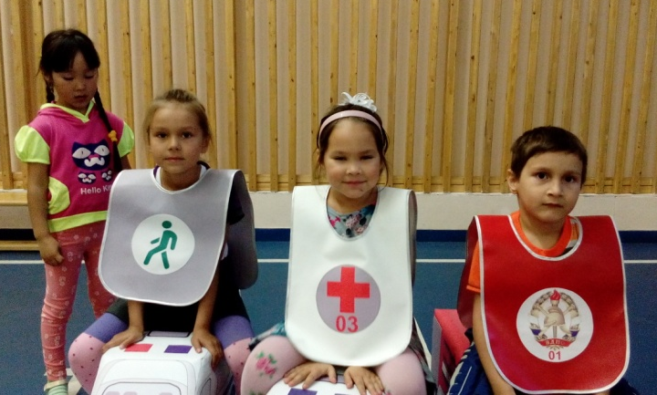
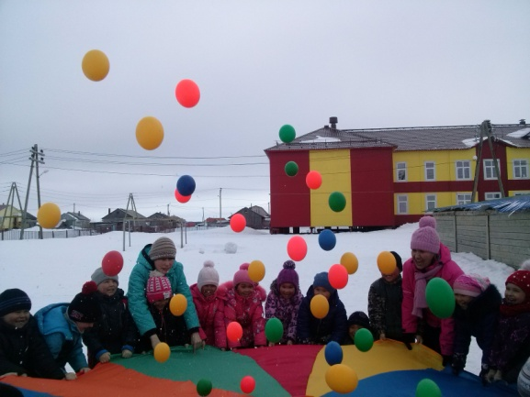
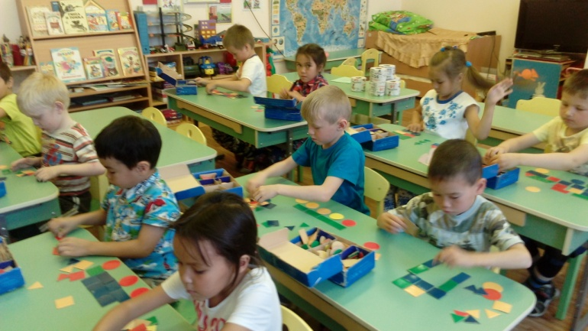

Slide 18


Slide 19






Slide 20














Slide 21










Slide 22

2018 год

Slide 23


Slide 24


Slide 25
Они связали свою жизнь с воспитанием детей, с этим нелегким трудом.
Сколько малышей прошло через их руки и сердце…
Сколько отдали они тепла и ласки каждому ребенку…
Жизнь не стоит на месте, жизнь и история – продолжаются!

